Slide 1
طراحی کامپوننت در اندروید
حسین مبشر
ارائه ی درس مهندسی نرم افزار ۲
دکتر صدیقیان کاشی

Slide 2
مقدمه
اصلی ترین بخش طراحی UI در برنامه هایی که به نوعی با کاربران تعامل دارند را کامپوننت های گرافیکی تشکیل می دهند.
اندروید ابزارهای قدرتمندی را جهت ایجاد مدل های کامپوننتی برای ساختن مدل های گرافیکی ارایه می کند که با ارث بری از کلاس های پایه View و ViewGroup می توانیم به این مهم دست پیدا کنیم.
اندروید دارای زیر کلاس های مختلفی از View و ViewGroup می باشد که با استفاده از آن ها می توانیم به طراحی UI های خود بپردازیم. مانند Button، CheckBox, RadioButton, Layout و ...

Slide 3
ادامه مقدمه
در برخی موارد مشاهده می شود که کامپوننت های گرافیکی که به صورت پیش فرض در اندروید تعریف شده اند برای انجام بسیاری از کارها مناسب نیستند یا باید کامل شوند. از این رو، توسعه دهندگان انتظار دارند که بستر خوبی برای ایجاد کامپوننت های جدید وجود داشته باشد.

Slide 4
ادامه مقدمه
Android SDK:
مجموعه ی نرم افزاری و کتابخانه ای برای تست، رفع مشکلات برنامه ها و تولید یک نرم افزار اندرویدی می باشد. دسترسی به اکثر امکانات این مجموعه به صورت دستورهایی در محیط متنی می باشد.
ADT یا Android Developer Tools:
یک پلاگین برای محیط برنامه نویسی Eclipse می باشد که می تواند امکان دسترسی گرافیکی را به بسیاری از دستورات Command Line را بدهد.
طراحی واسط های گرافیکی برنامه های اندروید – مانند جاوا و #C – به دو صورت امکان پذیر می باشد.
  با استفاده از Graphical Layout Editor
  به صورت برنامه نویسی یا Programmatically

Slide 5
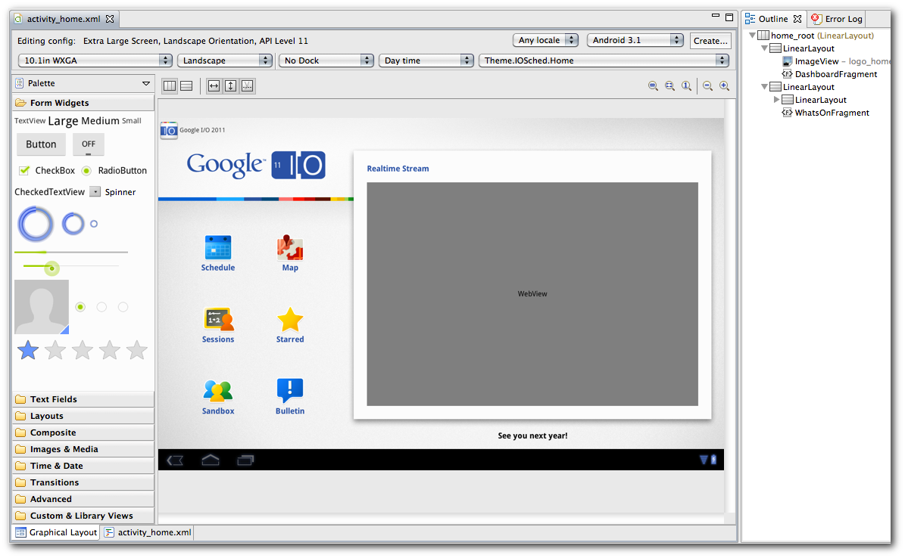
ویرایشگر گرافیکی
یکی از این ویژگی های ADT ارائه ابزار قدرتمند Graphical Layout Editor می باشد.

Slide 6
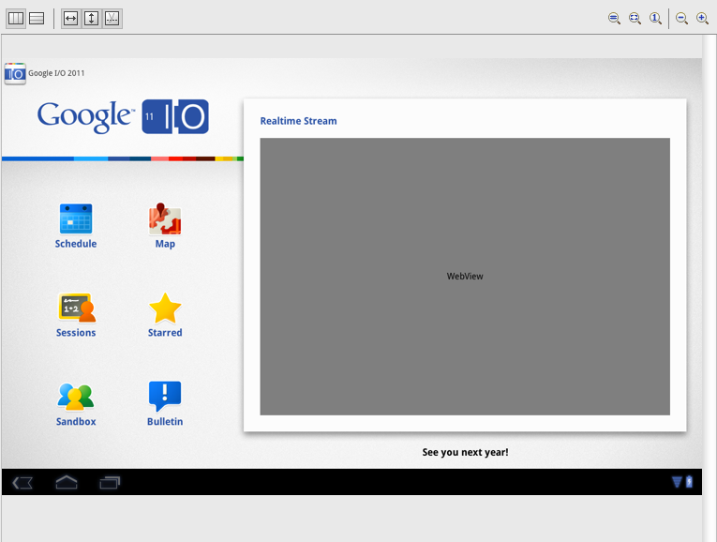
بخش های مختلف ویرایشگر گرافیکی
Canvas
بخش میانی ویرایشگر که کامپوننت های گرافیکی را درون آن می توانیم، قرار دهیم و به عبارتی تصویری است از ظاهر Layout طراحی شده برای GUI مورد نظر ما.

Slide 7
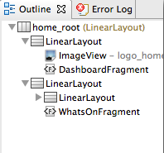
بخش های مختلف ویرایشگر گرافیکی
Outline
در سمت راست ویرایشگر قرار دارد که یک دید سلسله مراتبی از view های استفاده شده در GUI طراحی شده را به ما می دهد.

Slide 8
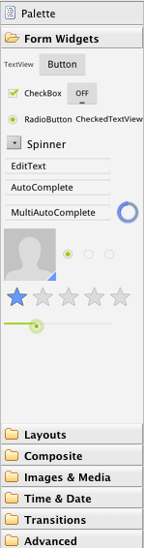
بخش های مختلف ویرایشگر گرافیکی
Palette
در سمت چپ ویرایشگر قرار دارد و مجموعه ی View ها و ViewGroup های طراحی شده به صورت دسته بندی شده در آن قرار می گیرد.

Slide 9
بخش های مختلف ویرایشگر گرافیکی
Configuration Chooser
    در بالای ویرایشگر قرار دارد و دارای Option های مختلفی می باشد. مانند انتخاب انواع مختلف نمایشگرها.

Slide 10
بخش های مختلف ویرایشگر گرافیکی
طراحان GUI اندروید انتظار دارند که اگر کامپوننت گرافیکی به پروژه ی خود اضافه کردند، بتوانند آن را در Palette ببینند و با Drag & Drop آن را وارد بخش طراحی یا Canvas کنند.

Slide 11
ويژگی ها View در ویرایشگر گرافیکی
هر View ای که از قسمت Palette انتخاب می شود و درون Canvas قرار می گیرد دارای یک سری مشخصات می باشد که می توانیم آن ها را به دو صورت تغییر دهیم:
  با استفاده از پنجره ی Windows / Show View / Properties.
    روی هر View کلیک کرده و تمامی مشخصات آن در این پنجره ظاهر می شود.
  با استفاده از بخش XML Editor می توانیم به صورت برنامه نویسی مقادیر مشخصات هر View را تغییر داده و اعمال کنیم.
هر View یک سری مشخصات پیش فرض دارد که برای تعیین ویژگی های آن استفاده می شود. برای مثال هر View دارای ویژگی layout_width می باشد که مشخص می کند که عرض آن چقدر می باشد. این مقدار می تواند به صورت Pixel ی یا نسبی تغییر یابد.

Slide 12
ويژگی ها View در ویرایشگر گرافیکی
توسعه دهندگان انتظار دارند که بتوانند برای View هایی که می سازند یک سری ویژگی های سفارشی داشته باشد. و طراحان GUI انتظار دارند که تا جایی که امکان دارد ویژگی های یک View را بتوانند به دو صورت یاد شده در محیط طراحی گرافیکی تغییر دهند تا توسط توسعه دهنده در فایل های جاوا!

Slide 13
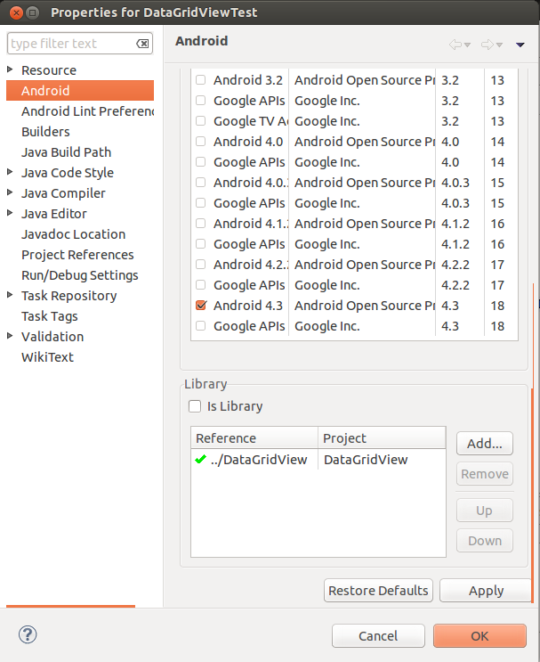
ساخت یک Component سفارشی
برای ساخت یک کامپوننت سفارشی از کلاس های View، GroupView یا زیر کلاس های آن ها استفاده می کنیم.
انواع پروژه های اندروید در حالت کلی به دو بخش تقسیم می شوند:
  Android Application Project
  Android Library Project
توصیه می شود که اگر قصد ساخت یک Component و انتشار آن را دارید، از حالت دوم پروژه ها استفاده کنید.

Slide 14
DataGrid چیست؟
یک View برای نمایش دسته ای از داده ها به صورت جدولی می باشد.
بخش های تشکیل دهنده ی یک DataGrid:
  سازنده: یک شی از این کلاس را مقداردهی می کند.
  فیلدها: اعضای کلاس DataGrid را شامل می شوند که داده ها در آن ها ذخیره و استفاده می شوند. مانند داده های قابل نمایش در سطرها.
  ویژگی ها: اعضای کلاس DataGrid که برای مشخص کردن ویژگی های View استفاده می شوند مانند coloryRows که برای مشخص کردن اینکه سطرهای مختلف دارای رنگهای مختلف باشند استفاده می شود.
  متدها: متدهای کلاس DataGrid که برای ارتباط بین داده ها و محیط گرافیکی استفاده می شود مانند تابع notifyDataSetChanged که برای پر کردن DataGrid مورد استفاده قرار می گیرد.
  رویدادها: رویدادهایی که در DataGrid اتفاق می افتند. مانند کلیک کردن روی خانه های DataGrid یا تغییر دادن داده های ذخیره شده در آن و ... .

Slide 15
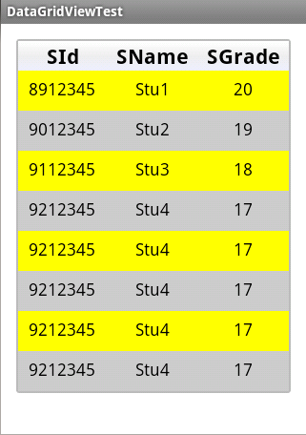
طراحی DataGrid
برای طراحی DataGrid از زیر کلاس ScrollLayout ارث بری شده است. دلیل استفاده از این زیر کلاس، قابلیت Scroll داده ها در جهت افقی و عمودی می باشد.
خانه های بالایی که عنوان هر ستون را مشخص می کند ویجت Button می باشد.
هر کدام از فیلدها نیز یه EditText می باشد که قابلیت ویرایش داده ی درونی را نیز می تواند داشته باشد.

Slide 16
طراحی DataGrid
ويژگی هایی که برای این کامپوننت در نظر گرفته شده است:
  قابلیت ویرایش خانه های جدول
  قابلیت داشتن Header برای ستون ها
  قابلیت تمایز رنگ بین سطرهای زوج و فرد
  ...

Slide 17
منابع
http://developer.android.com/training/custom-views/index.html
http://developer.android.com/training/custom-views/create-view.html
http://developer.android.com/guide/topics/ui/custom-components.html

Slide 18
با تشکر از توجه شما

